Slide 1

Automatiza la generación de documentación del BI y triunfa
Cristina Tarabini-Castellani Ciordia

Slide 2










¡Gracias sponsors!

Slide 3
Platinum Sponsor:
Verne Tech, te ayudamos a liderar el camino en la era de los Datos y la Inteligencia Artificial
Ganadores de 2 Datatones de IndesIA
Tenemos como meta la excelencia
Si tu objetivo es aprender tecnología, te ayudamos en Verne Academy, somos Microsoft Learning Partner
Mas de +200 Profesionales, bien formados y motivados
¿Necesitas más información? 670 25 37 34 / marketing@verneit.com

Slide 4
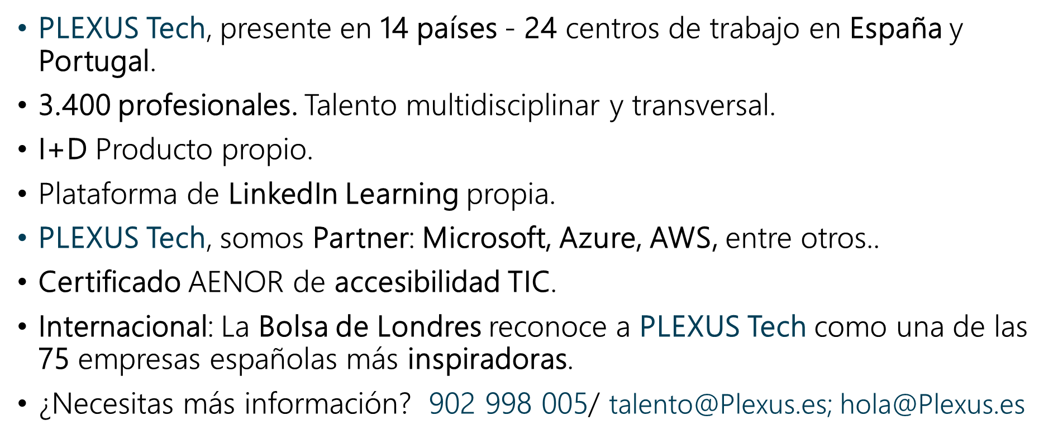
Platinum Sponsor:

Slide 5





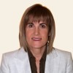





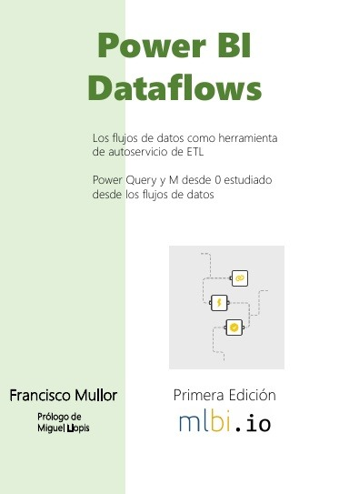



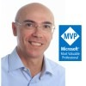




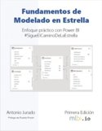




Gracias a los Sponsors y Colaboradores Quiz Final + Regalos + Networking (18:15h)
Quédate al divertido Quiz
para participar en el
Sorteo
(sólo entre asistentes)
Y más …!​

Slide 6
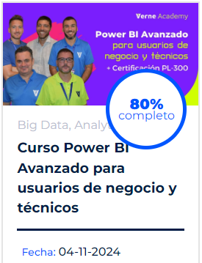
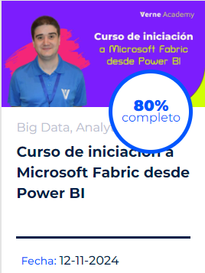


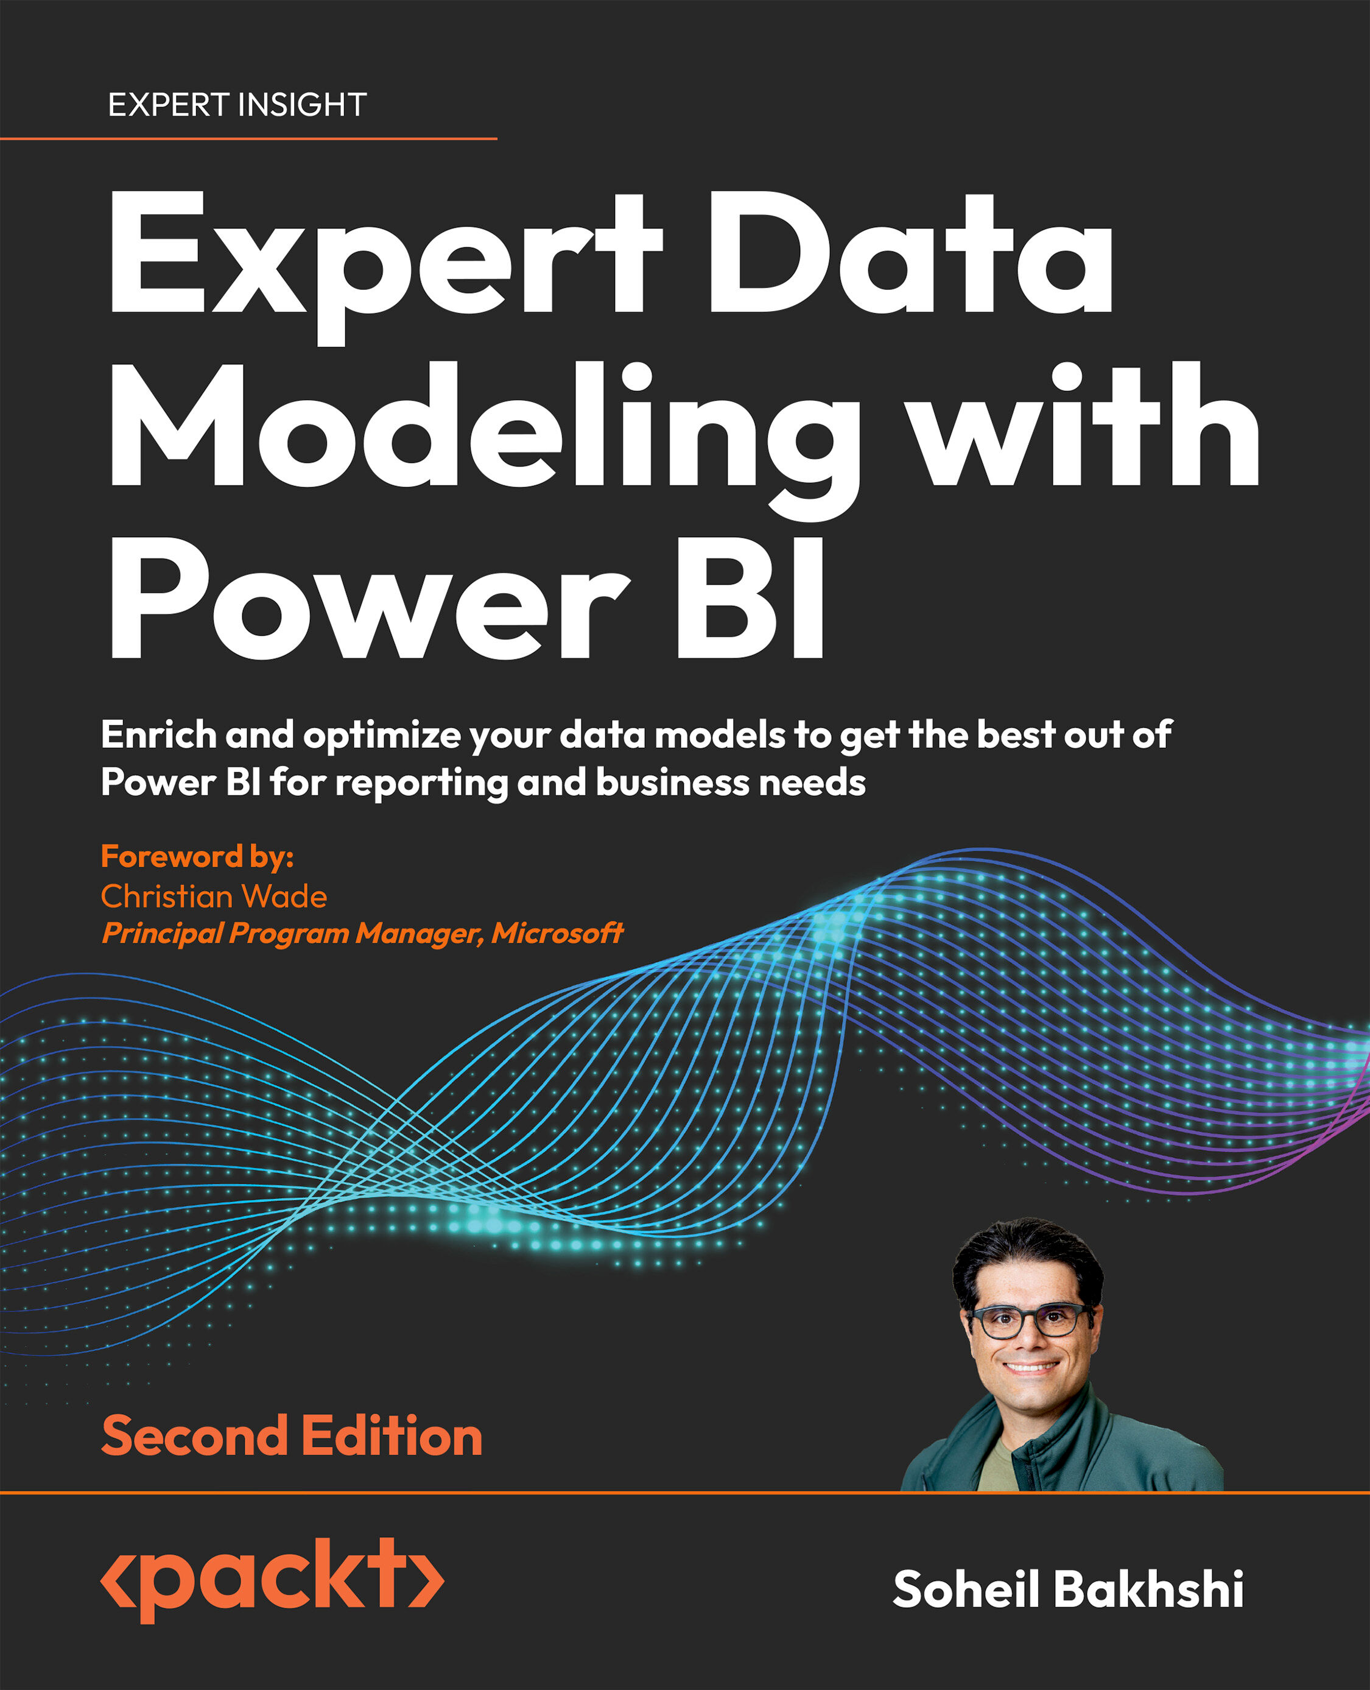

Gracias a los Sponsors y Colaboradores Quiz Final + Regalos + Networking (18:15h)
Quédate al divertido Quiz
para participar en el
Sorteo
(sólo entre asistentes)
Y más …!​

Slide 7






Power BI Day Santiago
Power BI Days
JUN
14-15
OCT
Alicante 17 Junio ‘23
Mallorca 23 Sept ‘23
Málaga 3 Feb ’24
25-26
JUN
SEPT
Bilbao 15 Junio ’24
Santiago 25 Octubre ’24
ANUNCIO HOY Marzo’25
FIN – Junio’25
17
23
FEB
3

Slide 8
Power BI Day Bilbao
Power BI Days
JUN
14-15
OCT
25-26
Alicante 17 Junio ‘23
Mallorca 23 Sept ‘23
Málaga 3 Feb ’24
JUN
SEPT
Bilbao 15 Junio ’24
Santiago 26 Octubre’24
Madrid Marzo’25
FIN –Junio’25
17
23
FEB
3

Slide 9






Cristina Tarabini-Castellani Ciordia
Database Engineer
Más de 15 de años trabajando con datos (SQL Server)
Colaboro con varios grupos e iniciativas:
https://www.linkedin.com/in/cristina-tarabini-castellani/
@tarabiquetevi
www.datacrazyworld.com

Slide 10

Contexto
Conocer
Supervisar
Guiar
Informar

Slide 11


Y tú... ¿Qué querrías documentar con un click sobre tu BI?
ⓘ Start presenting to display the poll results on this slide.

Slide 12






















El viaje del dato
Fuente
ETL/ELT
DW / Datalake
Modelo
Visualizaciones
Modelo Dimensional
Modelo Tabular

Slide 13
Mis puntos de interés
Orígenes
Destinos
Descripciones
Workspaces
Aplicaciones
DataSets
Pipelines
Reports
Descripciones

Slide 14
¿Cómo hacerlo?
Conocer la herramienta :
SSIS → Archivos .dtsx → XML
SQL Server → Propiedades extendidas
Power BI Services:
Archivo .BIM → JSON
API REST
Scanner API
Elegir el lenguaje o herramienta de automatización → PowerShell
Elegir el destino → Word

Slide 15
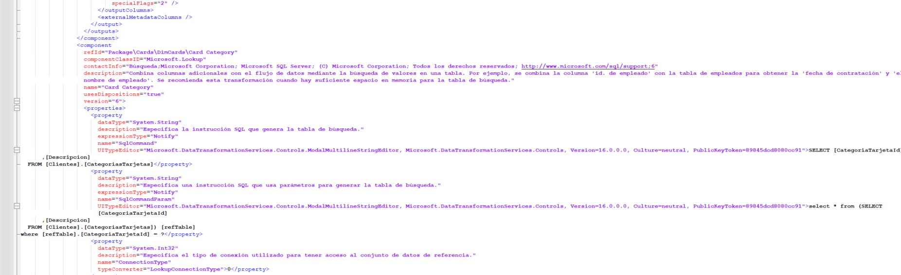
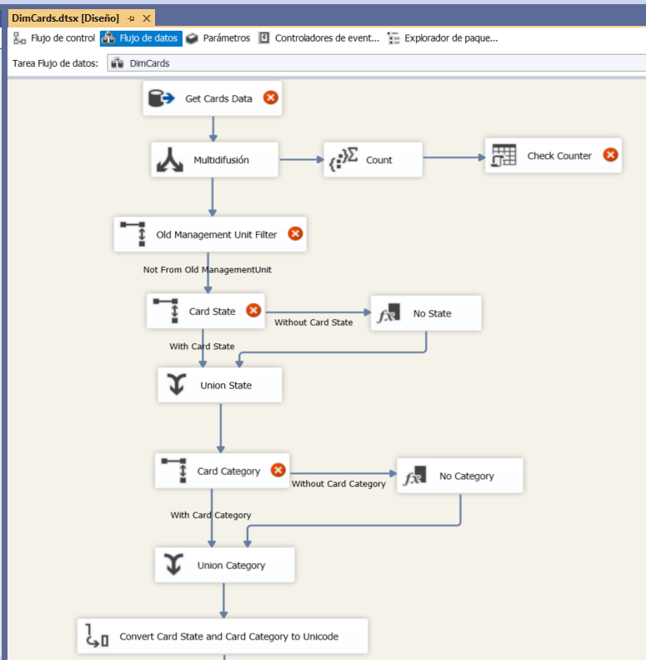
ETL - SSIS
Variables
SQLTaskData
OLEDB Source
Lookup
Command OLEDB
OLEDB Destination

Slide 16



Slide 17

Demo SSIS
Cómo documentar tu ETL del SSIS con PowerShell

Slide 18
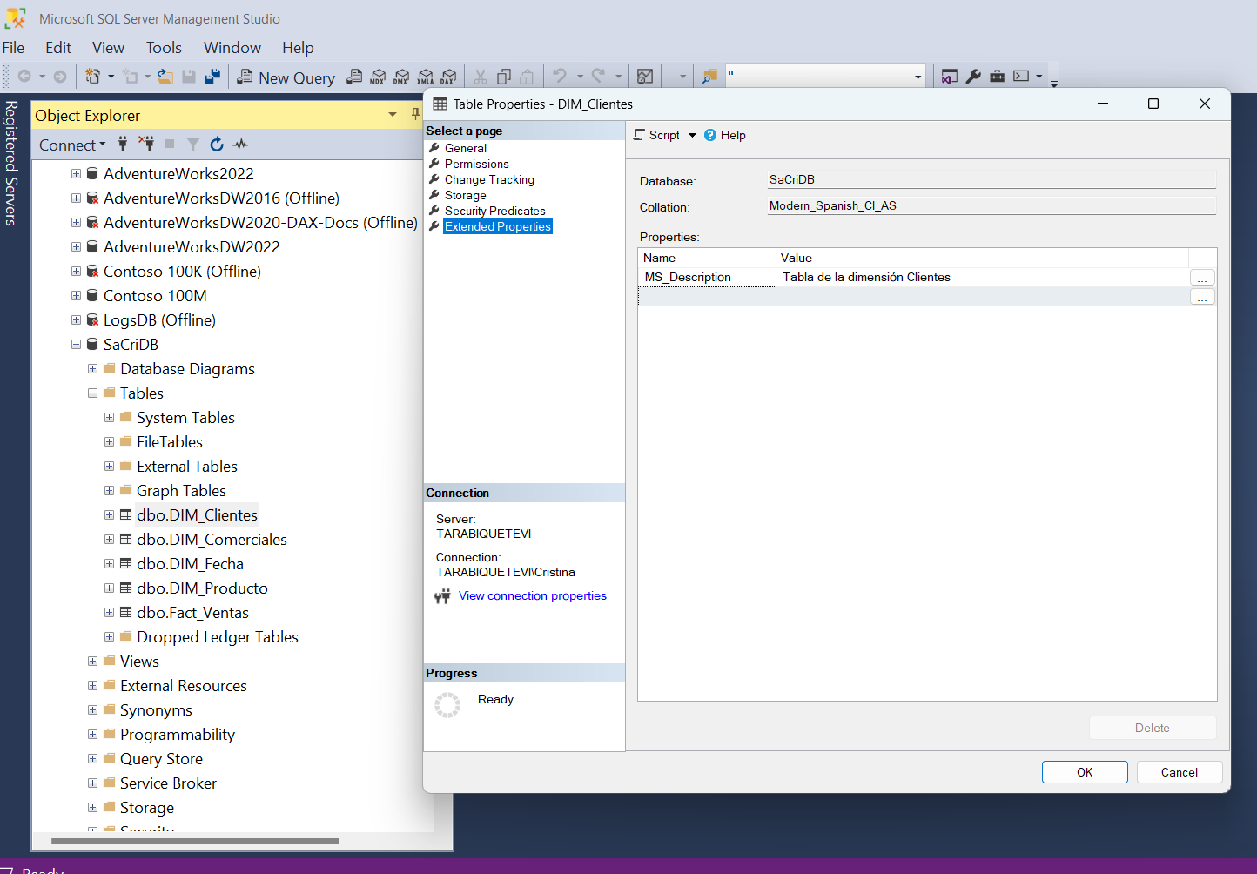
SQL Server
Propiedades Extendidas

Slide 19
Demo SQL Server
Documenta fácilmente tus BBDD

Slide 20
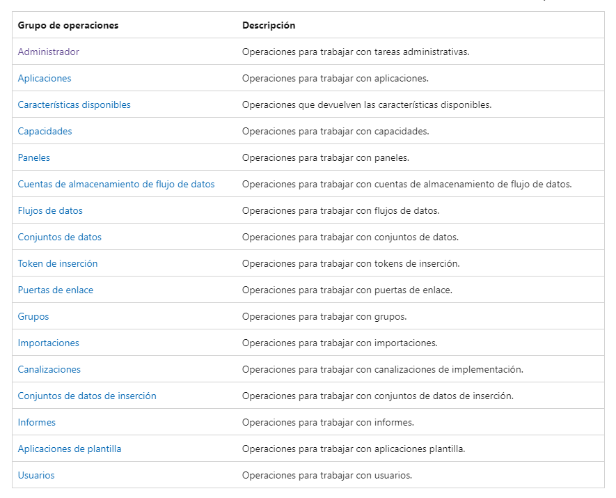
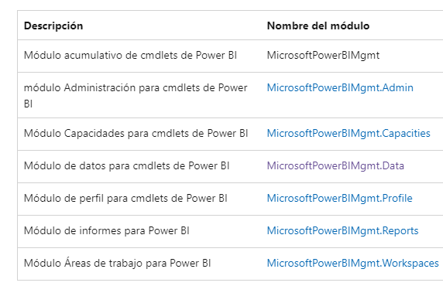
Power BI Service
Opciones:
Cmdlets de PowerShell
API REST
SCAN API → Para el Metadata
Acciones:
Administración del contenido de Power BI (consultar)
Realización de operaciones de administración
Inserción de contenido de Power BI

Slide 21
Demos PowerBI Service

Slide 22

Objetivo final
Con cada deploy → Generación automática

Slide 23
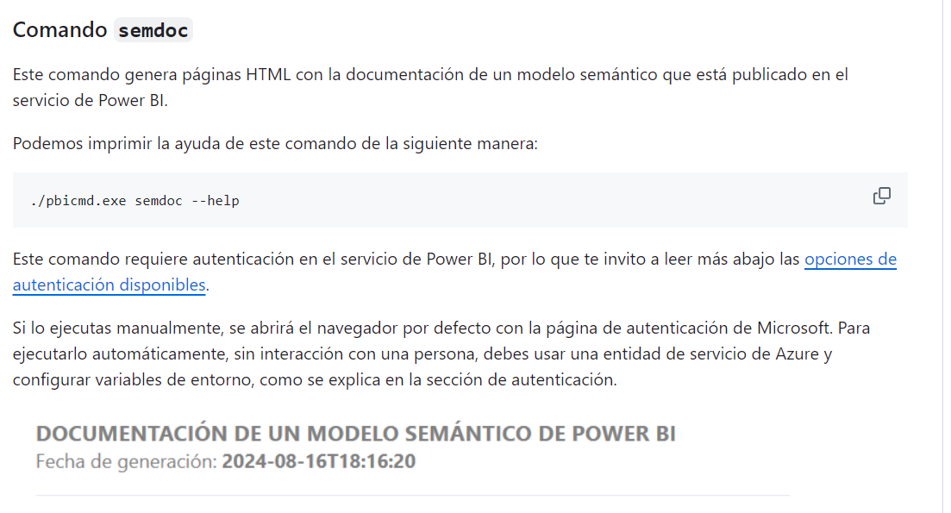
Otros compañeros
Nelson López Centeno
Herramienta para automatizar tareas de powerbi → Documentación del modelo
https://github.com/dataxbi/pbicmd?tab=readme-ov-file#comando-semdoc
https://github.com/dataxbi/fabric-notebooks/blob/main/semdoc.ipynb

Slide 24
¿Preguntas?

Slide 25



Y si quieres más…
8º Anfitrionas: hablemos de tecnología

Slide 26
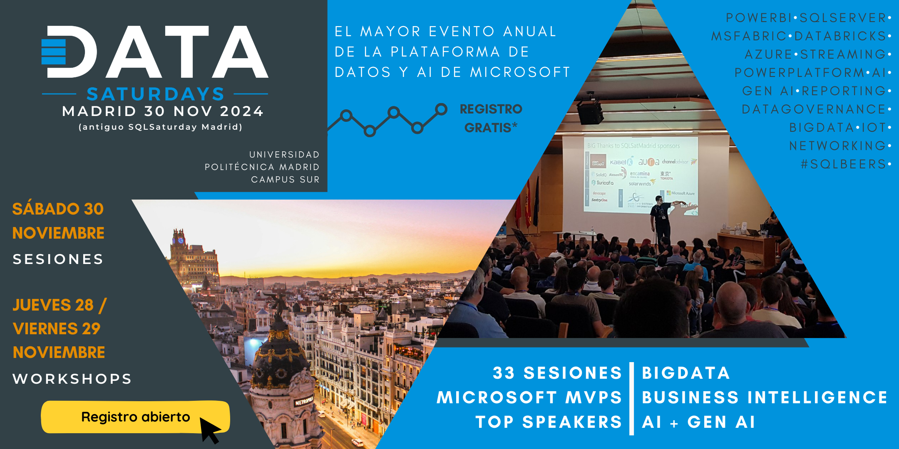
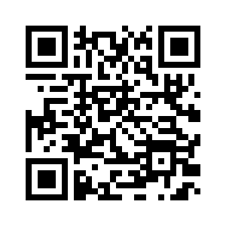
Y si quieres más…
https://datasaturdaymadrid2024.eventbrite.es/

Slide 27
Recursos
https://rukiatu.com/get-power-bi-metadata-with-scanner-api/
https://www.dataxbi.com/blog/2021/08/23/probando-scanner-api-power-bi/
https://learn.microsoft.com/es-es/powershell/power-bi/overview?view=powerbi-ps
https://learn.microsoft.com/es-es/rest/api/power-bi/

